Slide 1
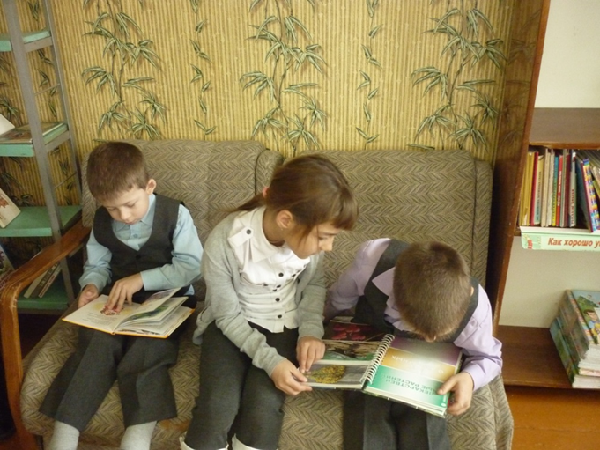
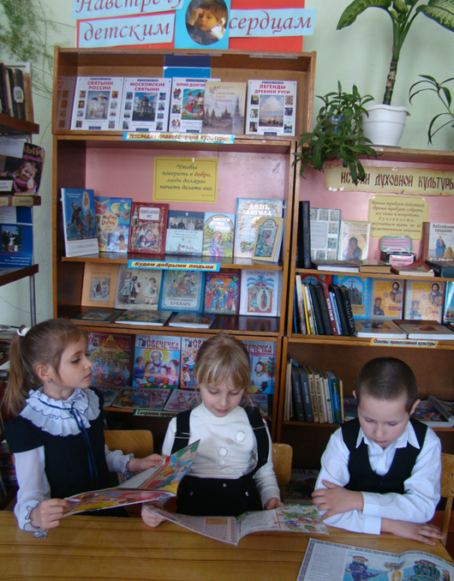
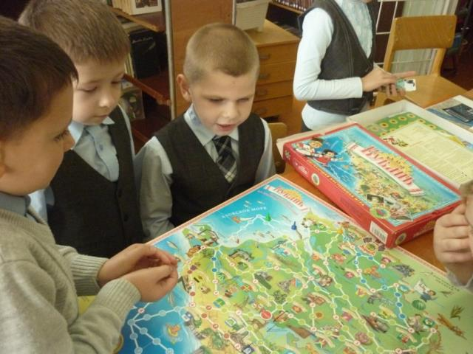
Центр чтения, досуга и общения
Библиотека МБОУ СОШ №25
им. Трижды Героя Советского Союза А.И. Покрышкина
станицы Должанской МО Ейский район

Slide 2
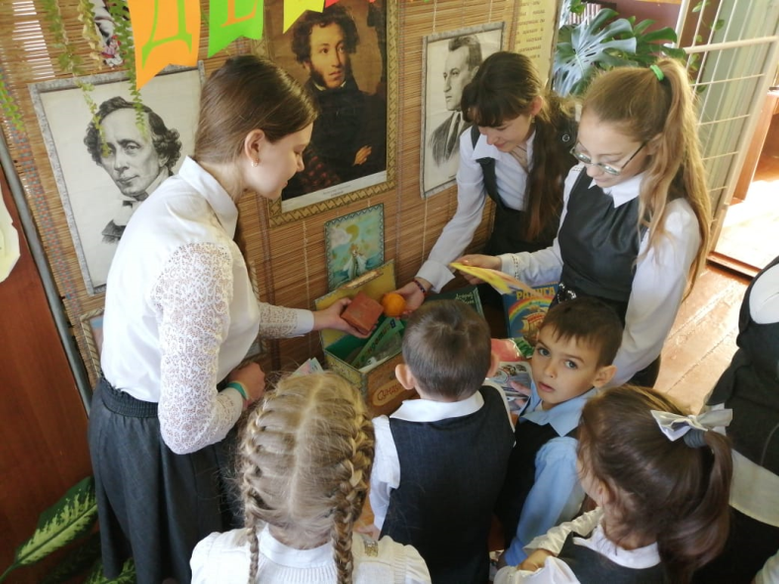
Библиотека предлагает…
место общения с «лучшими друзьями души», радость узнавания, восторг и волнение

Slide 3
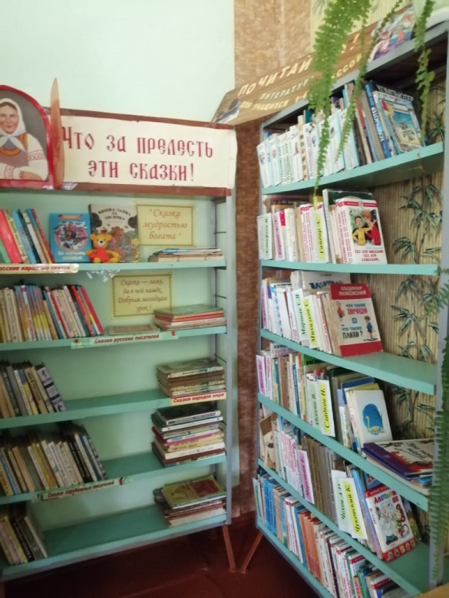
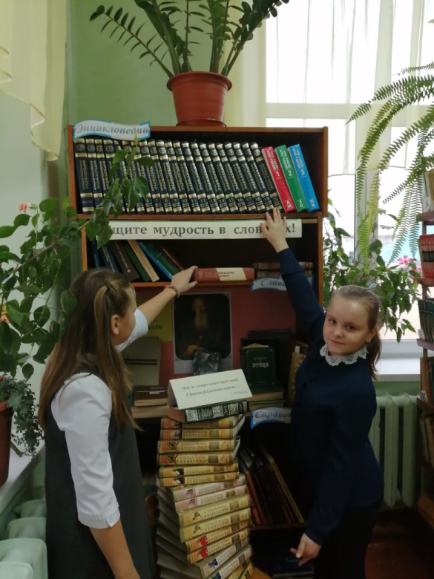
Библиотека предлагает…
небольшой, но универсальный по содержанию фонд

Slide 4
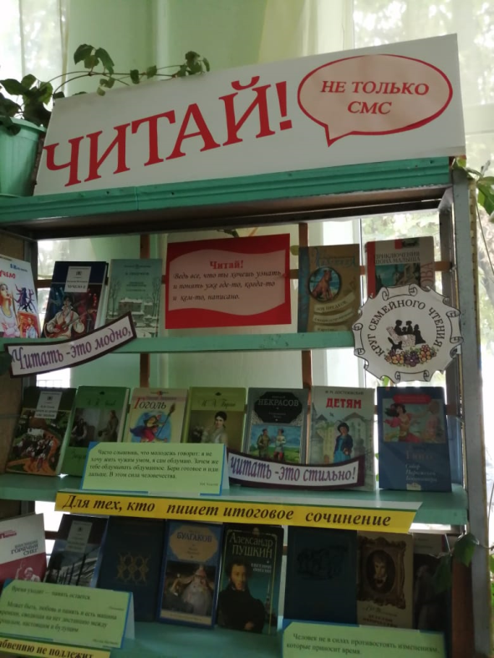
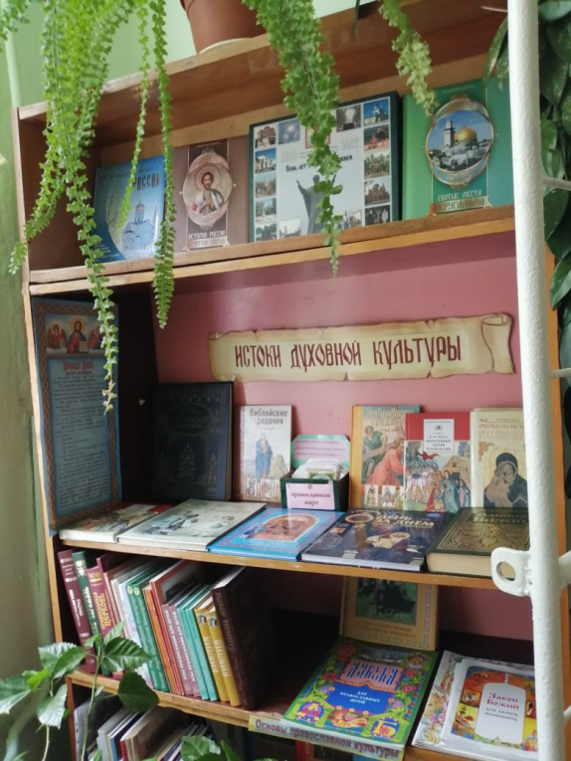
Библиотека предлагает…
Читай! Ведь все, о что ты хочешь узнать и понять уже кем-то, когда-то написано!

Slide 5
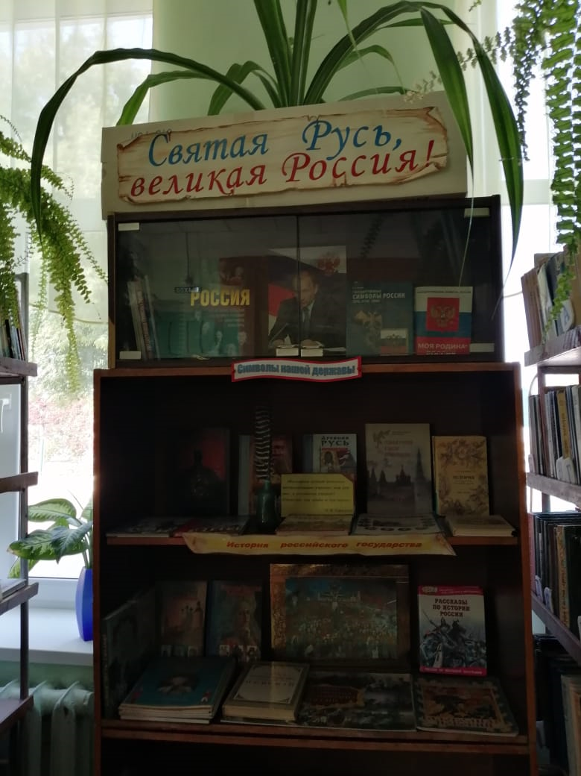
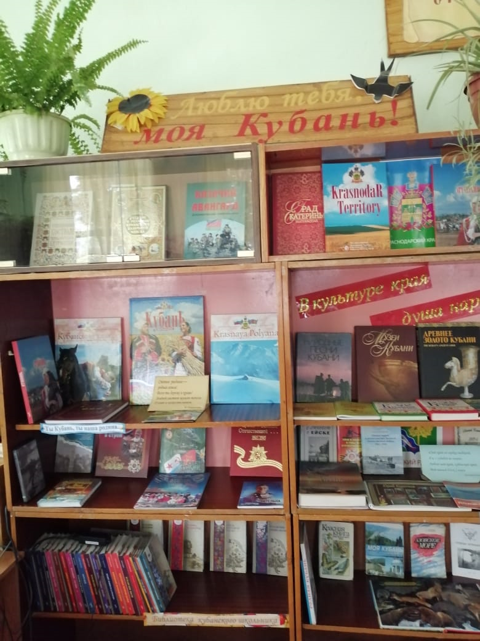
Библиотека предлагает…
книжно –иллюстративные выставки

Slide 6
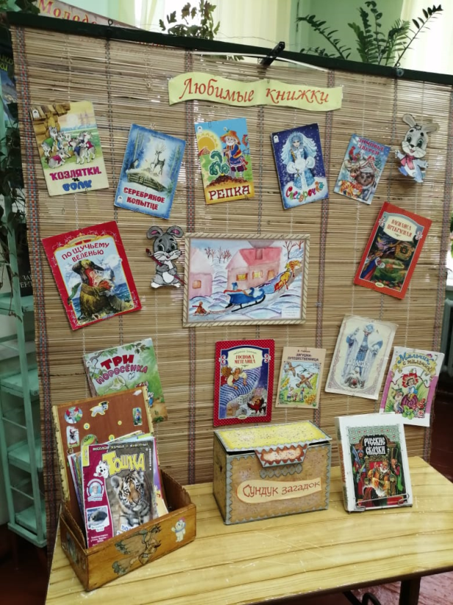
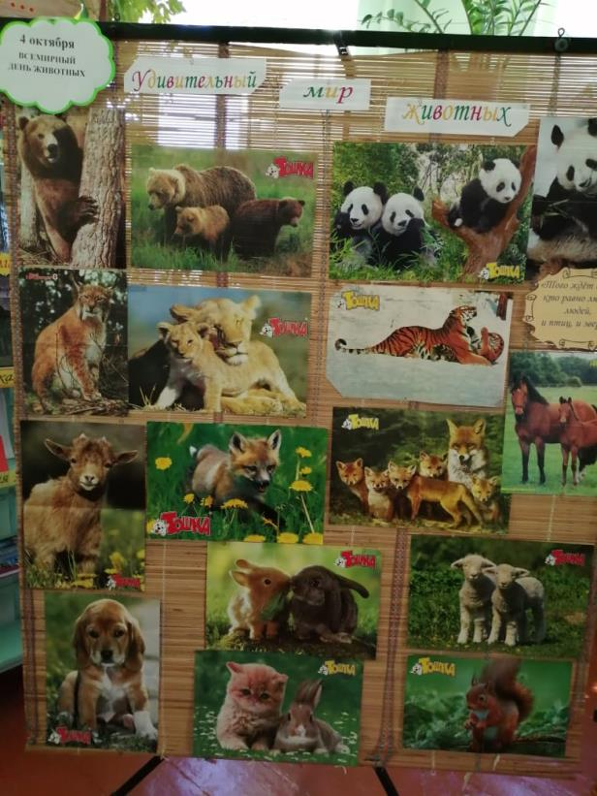
Библиотека предлагает…
выставки - вернисажи

Slide 7
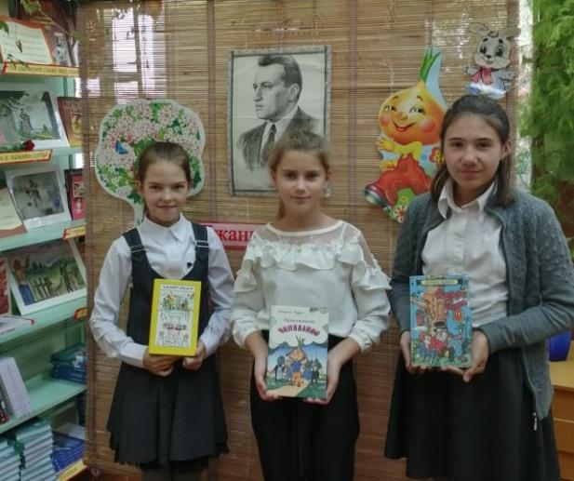
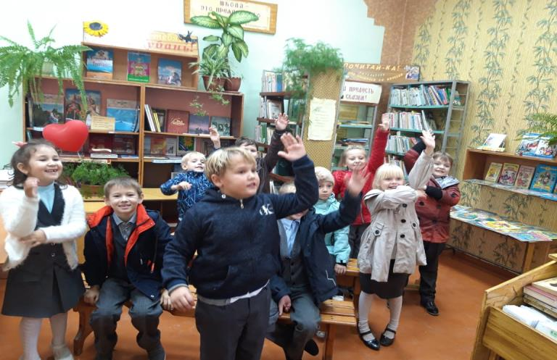
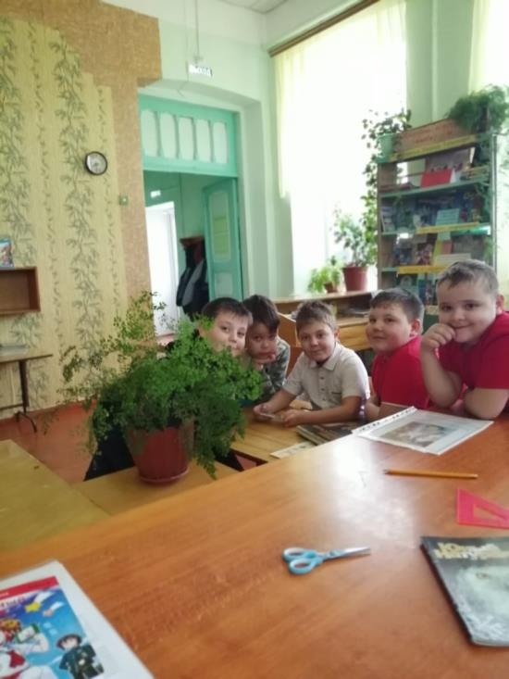
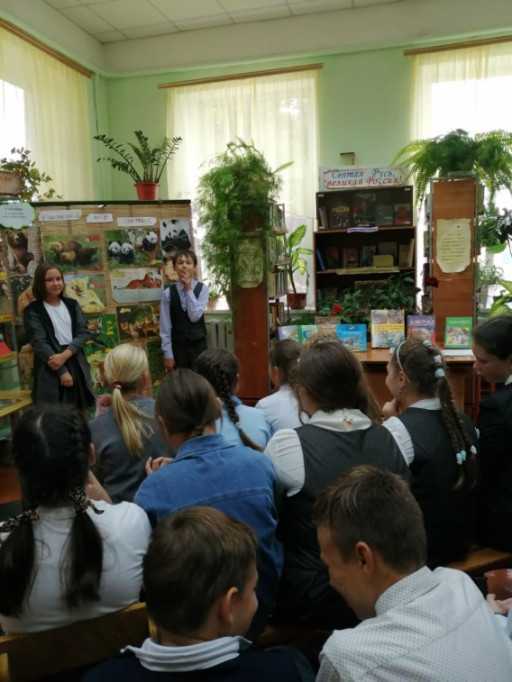
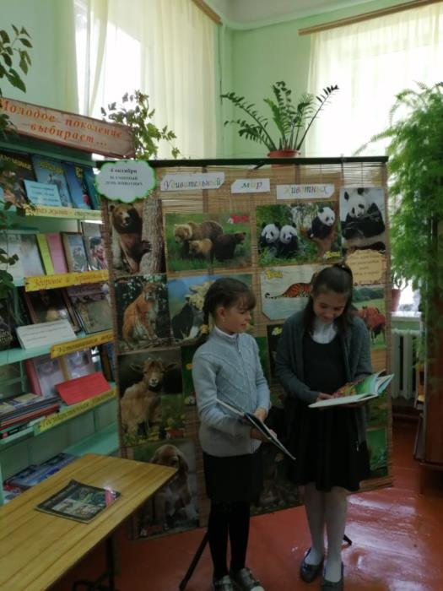
стать членом клуба «Юный любитель книги»

Slide 8
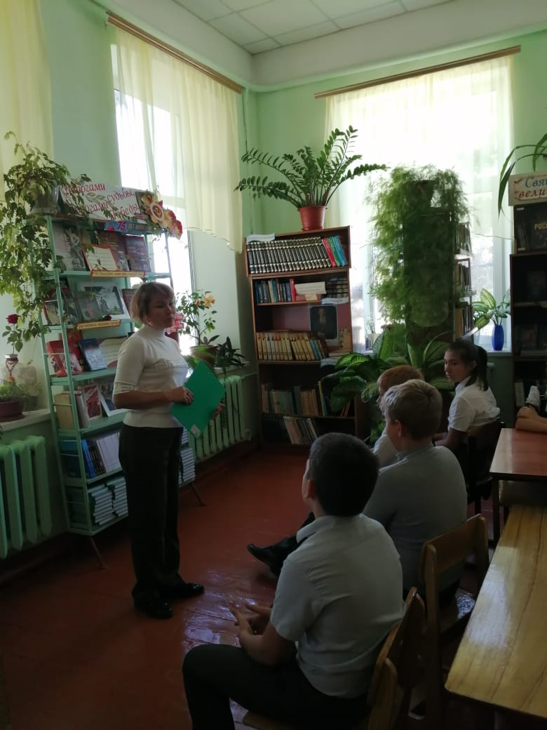
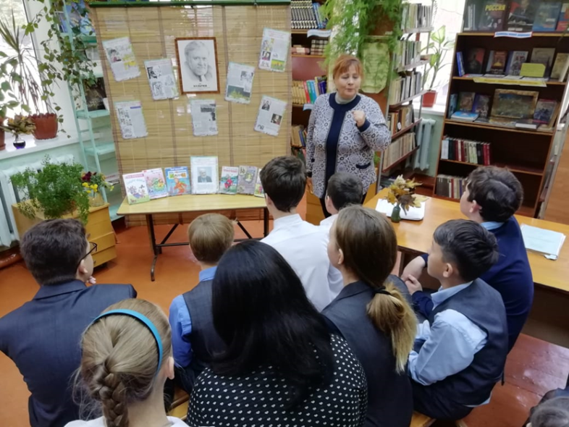
Библиотека предлагает…
«заразить» детей чтением!

Slide 9
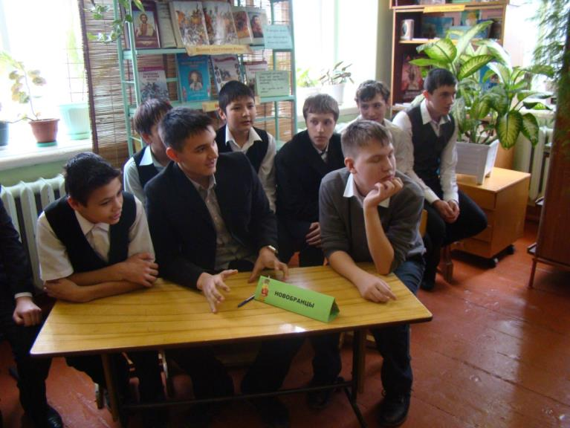
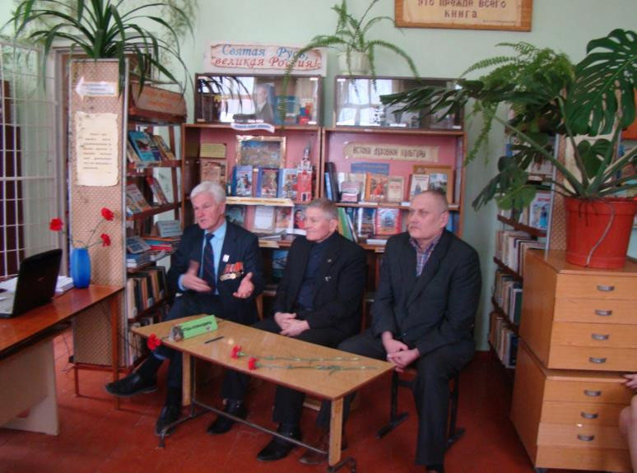
Библиотека предлагает…
условия для творческого общения детей и взрослых

Slide 10
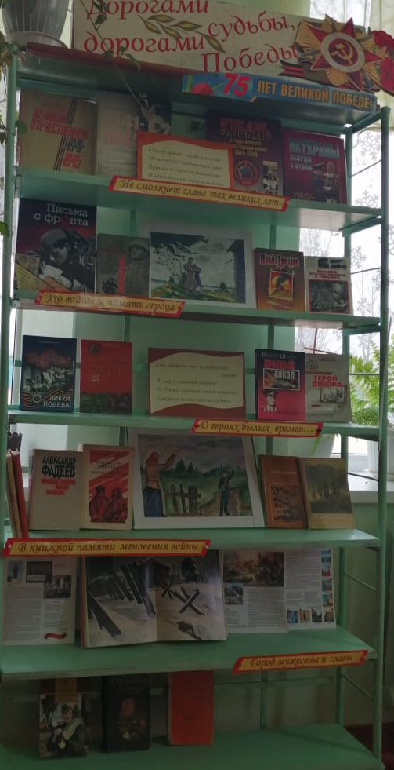
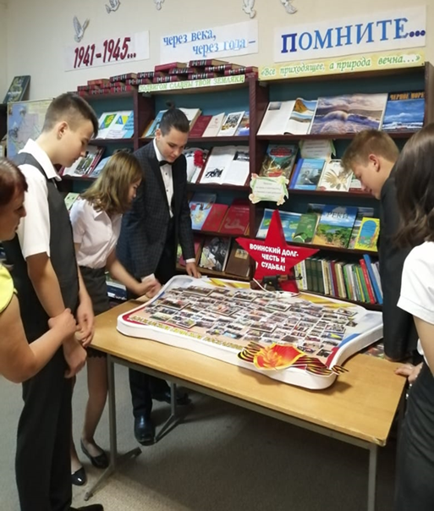
жить и помнить!

Slide 11
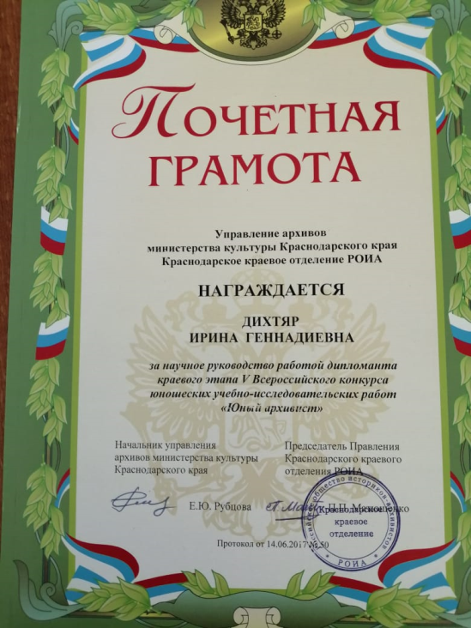
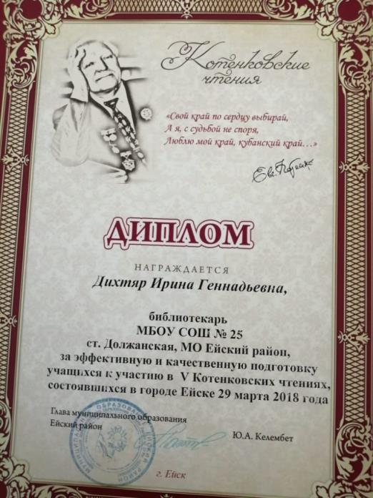
сопровождение исследовательских проектов

Slide 12
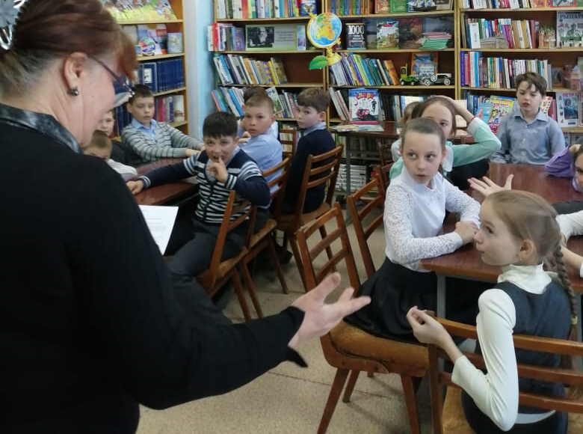
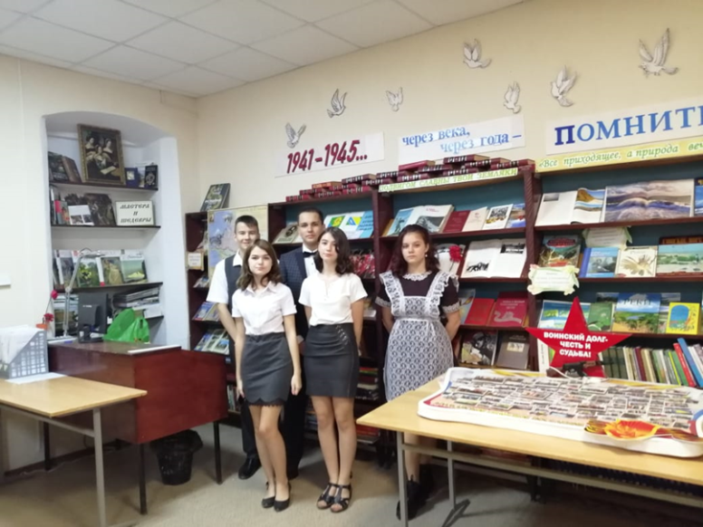
Библиотека предлагает…
сотрудничество, сотворчество, содружество

Slide 13
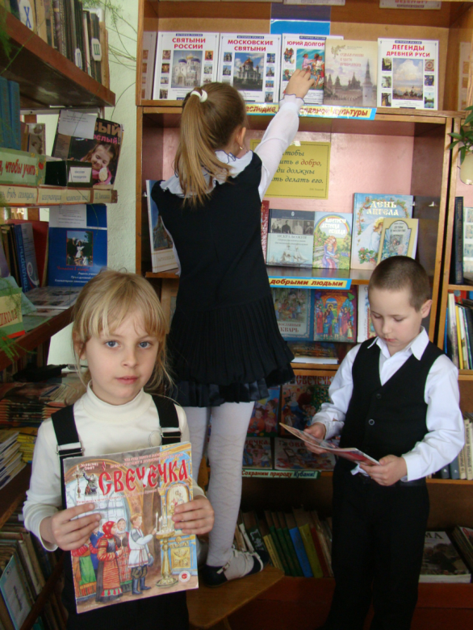
Молодое поколение выбирает…
чтение!!!

